Slide 1
컴퓨터공학과 20194111 최민규
+
과제 7-2:NFQ
강화학습

Slide 2
컴퓨터공학과 20194111 최민규
+
과제 내용 – 과제 7-2: NFQ
앞의 카트폴 NFQ 예 코드의 실행 분석
카트폴 NFQ 예에 대해 다음 파라미터 등을 변경해 가며 성능(보상, 훈련/경과시간 등) 등 비교
할인율, 입실론 감가율 등
신경망 은닉 계층 구조(노드 수, 계층 수)

Slide 3
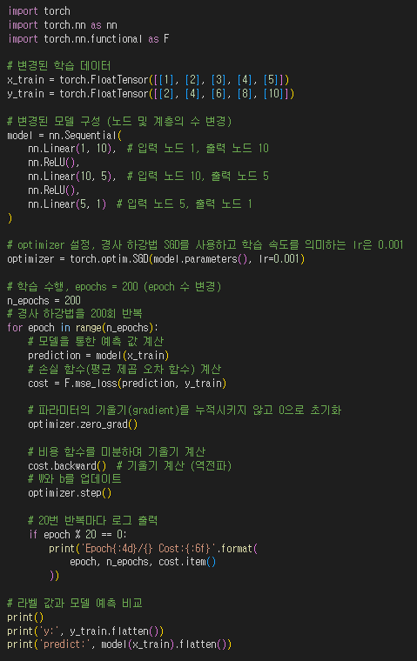
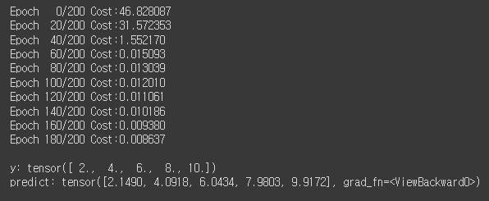

컴퓨터공학과 20194111 최민규
+
1. 간단한 신경망 예를 수정
교재의 ‘간단한 신경망’ 예를 수정 했습니다. 코드에 대한 설명은 주석으로 추가 하였습니다.

Slide 4
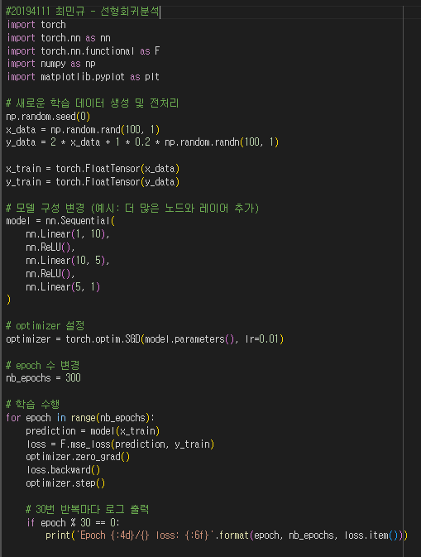
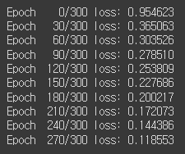
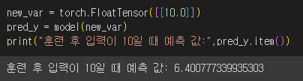
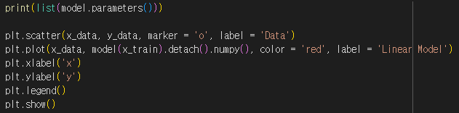
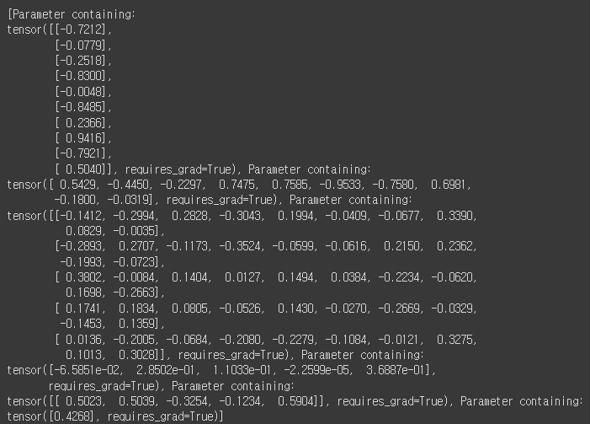
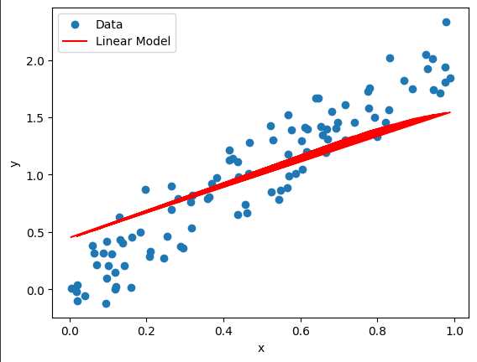
컴퓨터공학과 20194111 최민규
+
경사 하강법 – 선형 회귀 분석 머신 러닝 예를 수정
교재의 ‘선형 회귀 분석 머신 러닝’ 예를 수정 했습니다.
코드에 대한 설명은 주석으로 추가 하였습니다.

Slide 5
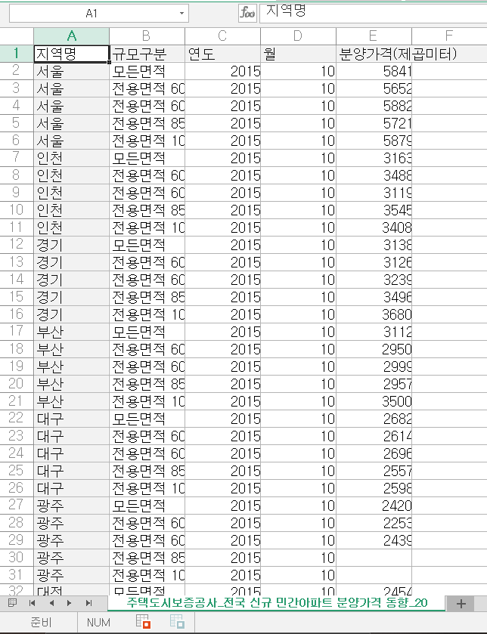
컴퓨터공학과 20194111 최민규
+
3. 임의의 프로그램 작성
다음과 같이 지역 별로 전국 신규 민간아파트의 분양가격 동향에 대한 csv파일이 있다고 할 때,
이를 선형 회귀 분석을 통해 에이전트에 학습 시키고 간단하게 동향을
예측 해 보는 프로그램을 작성 해 보겠습니다.
주택도시보증공사_전국 신규 민간아파트 분양가격 동향_20230630.csv

Slide 6
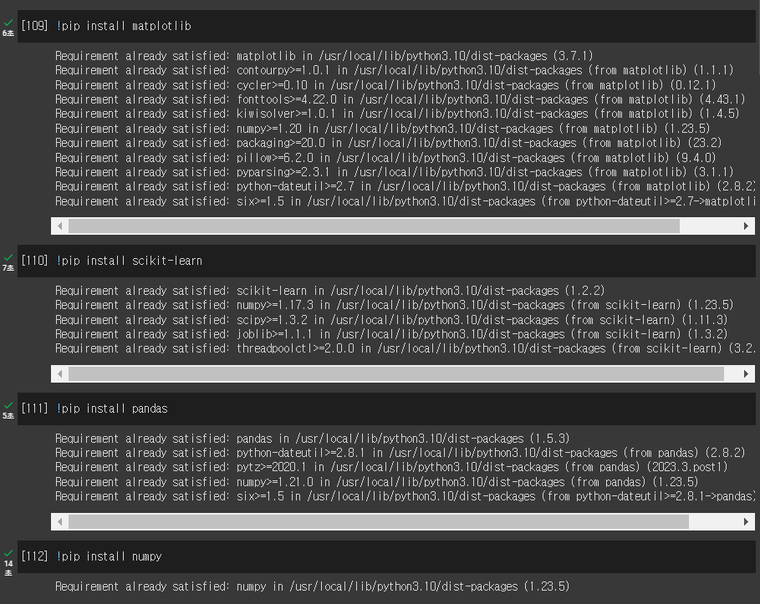


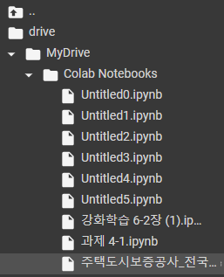
컴퓨터공학과 20194111 최민규
+
3- 1.실행 환경 구성
Google CoLab 환경을 이용하였고, 회귀분석에 필요한 라이브러리를 먼저 설치 / import 하였습니다.
matplotlib: 데이터 시각화를 위한 라이브러리.
sklearn: scikit-learn 머신러닝 라이브러리.
pandas: 데이터를 다루기 위한 라이브러리.
numpy: 수학 및 행렬 연산을 위한 라이브러리.
드라이브 마운트: csv파일을 coLab 환경에서 이용하기 위해 구글 드라이브를 마운트 했습니다.

Slide 7
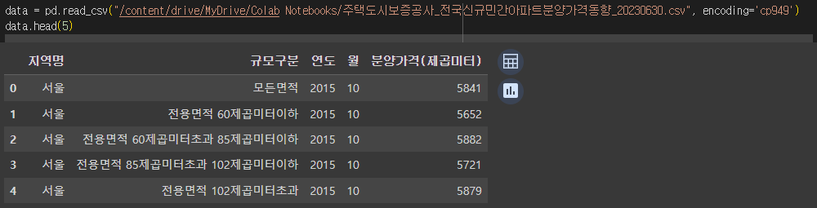
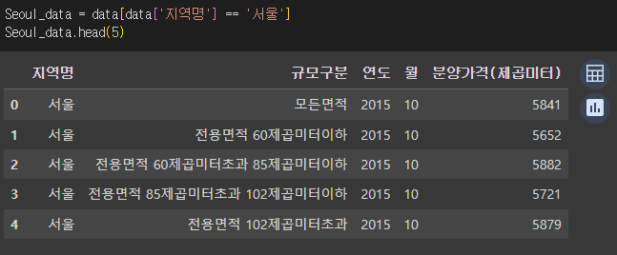
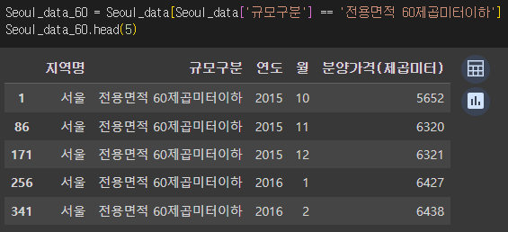
컴퓨터공학과 20194111 최민규
+
3-2. 코드 설명
CSV 파일을 pandas의 read_csv 함수를 사용하여 데이터프레임으로 읽어 와 데이터의 첫 5행을 확인 해 봅니다.
지역명이 ‘서울’인 데이터들로 필터링 합니다.
규모구분이 ‘전용면적 60제곱미터이하’인 데이터들로 필터링 합니다.

Slide 8
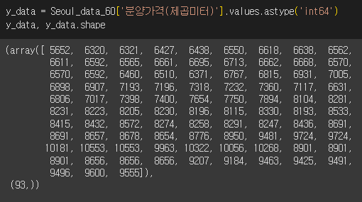
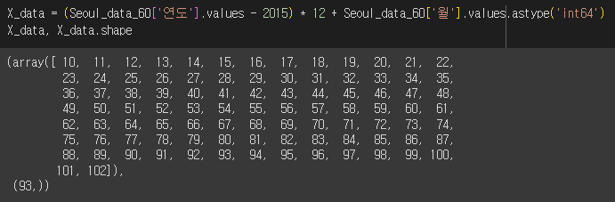


컴퓨터공학과 20194111 최민규
+
3-2. 코드 설명
연도와 월을 활용하여 시간 변수 X_data를 생성/ shape를 출력합니다.
‘제곱미터 당 분양가격‘을 종속변수 y_data로 설정/ shape를 출력합니다.
X_data의 shape를 조정하여 모델에 적합한 형태로 만듭니다.
데이터의 shape를 출력합니다.
종속변수 y_data의 최솟값, 최댓값을 각각 출력합니다.

Slide 9
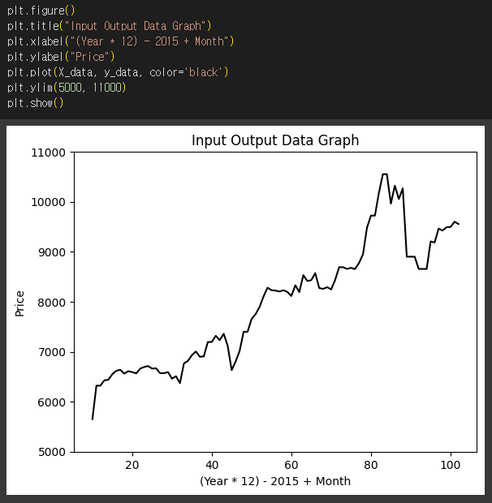
컴퓨터공학과 20194111 최민규
+
3-2. 코드 설명
입력 데이터 x_data와 출력 데이터 y_data를 그래프로 시각화 합니다.
x축 : (Year * 12) - 2015 + Month
y축: Price (5000 ~ 11000)
그래프의 타이틀은 ‘Input Output Data Graph’
plt의 figure를 통해 그래프 생성, 출력.

Slide 10
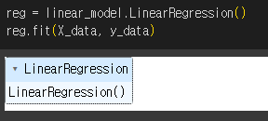

컴퓨터공학과 20194111 최민규
+
3-2. 코드 설명
선형 회귀 모델을 정의하고, 입력 데이터(X_data)와 출력 데이터(y_data)를 사용하여 모델을 훈련 합니다.
(실질적으로 선형회귀 분석을 하는 부분)
훈련된 모델의 계수(coefficient)와 y절편(intercept)을 출력합니다.

Slide 11
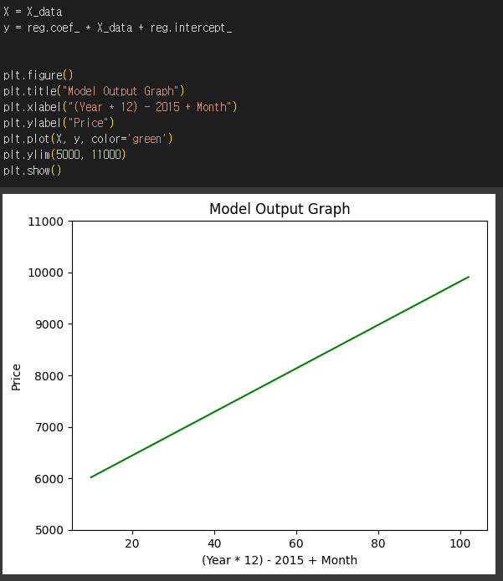
컴퓨터공학과 20194111 최민규
+
3-2. 코드 설명
x축, y축을 이전 그래프와 동일하게 선형 회귀 그래프를 출력합니다.

Slide 12
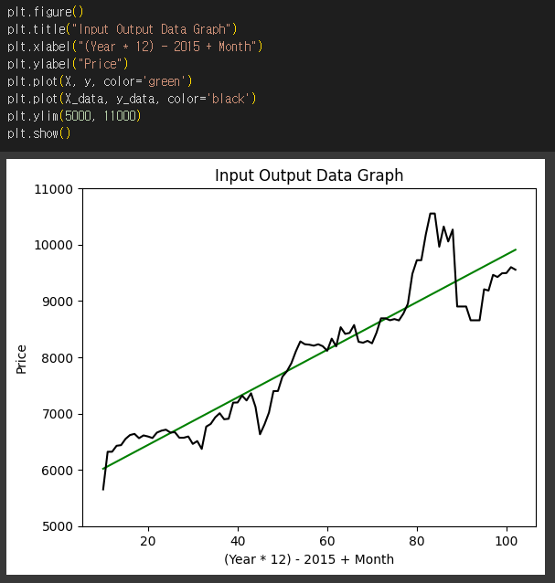
컴퓨터공학과 20194111 최민규
+
3-2. 코드 설명
한 눈에 선형 회귀 결과를 알아볼 수 있도록, 두 그래프를 겹쳐 출력 해 보았습니다.
x축, y축을 이전 그래프와 동일하게 하여 진행 하였습니다.

Slide 13
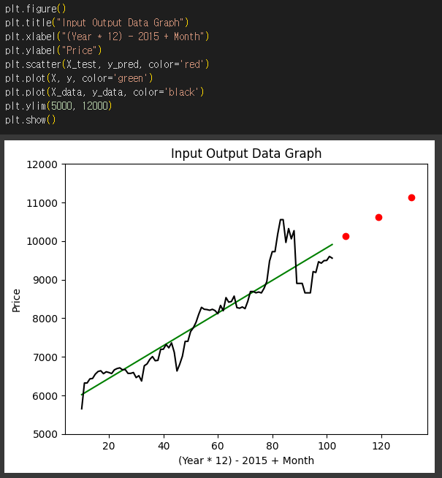
컴퓨터공학과 20194111 최민규
+
3-2. 코드 설명
이전 그래프에 선형 회귀 모델을 통해 예측 한 미래 값을 점으로 표시 해 보았습니다.
y값의 증가량에 따라 5000 – 12000으로 y값의 범위를 늘려 주었습니다.
선형 회귀 분석을 통해 예측 한 서울 지역의 집 값은 계속해서 증가하는 형태를 띤다는 것을 알 수 있습니다.
이렇듯, 선형 회귀 분석을 이용 해 에이전트를 학습시키는 방법으로 미래의 값을 예측할 수도 있음을 알 수 있었습니다.

Slide 14
컴퓨터공학과 20194111 최민규
+
과제 내용 – 6.6장
1.앞에서 소개된 MNIST 프로그램을 작성하고 실행
2.MNIST 프로그램을 수정하여 아래 파라미터를 수정하여 실행하고 정확도를 비교
모델의 구성(노드 및 계층의 수)
학습 데이터 미니배치 크기, 에포크 수
3.앞에서 배운 내용을 사용한 임의의 프로그램 작성
파이토치의 torchvision.datasets 제공하는 데이터 세트 또는 공개된 데이터 등을 사용
프로그램 소스, 프로그램 설명
실행 결과

Slide 15
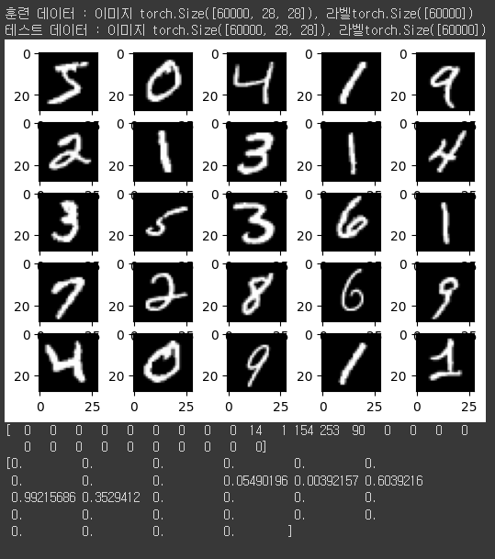
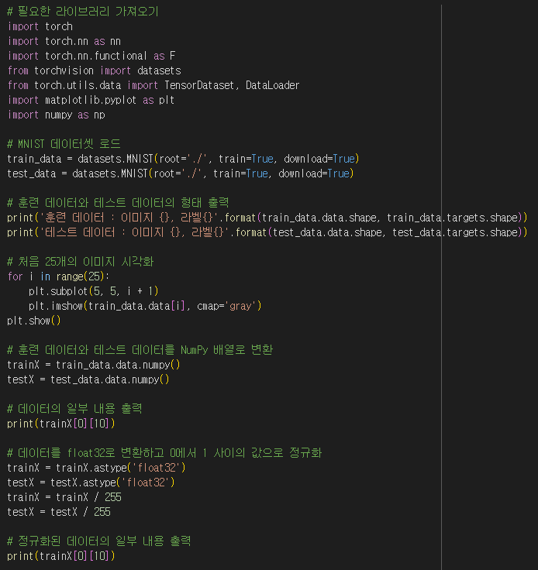
컴퓨터공학과 20194111 최민규
+
MNIST 프로그램

Slide 16
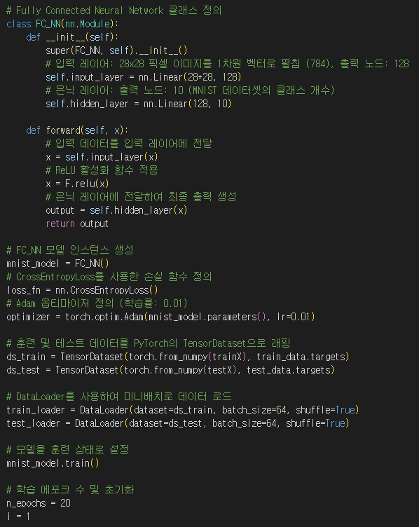
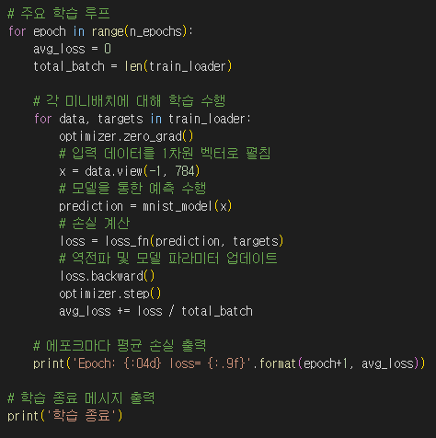
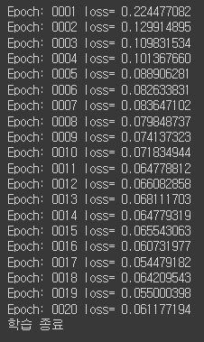
컴퓨터공학과 20194111 최민규
+
MNIST 프로그램

Slide 17
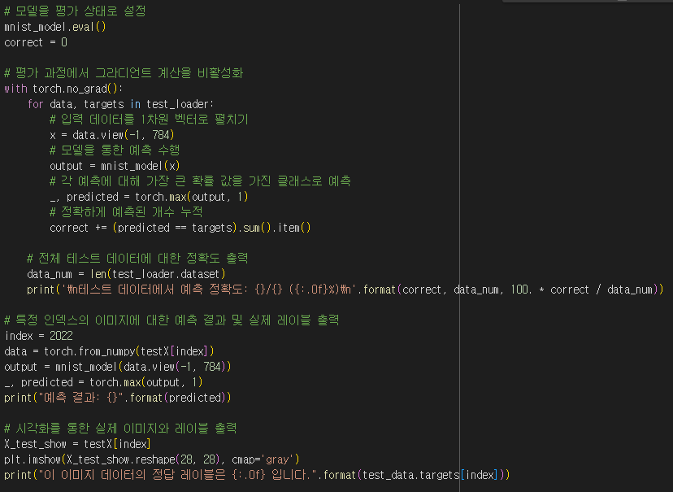
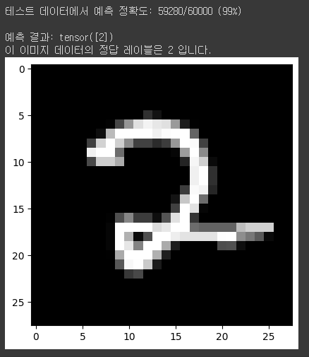
컴퓨터공학과 20194111 최민규
+
MNIST 프로그램

Slide 18
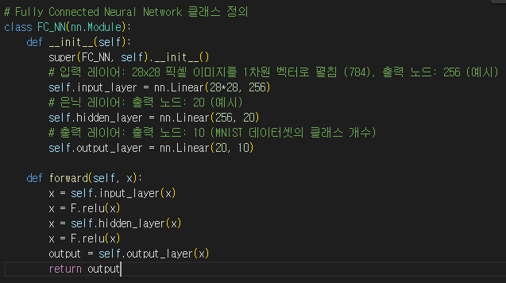


컴퓨터공학과 20194111 최민규
+
MNIST 프로그램 - 수정
에포크 수 변경
모델의 구성 변경
학습 데이터 및 미니배치 크기 변경

Slide 19
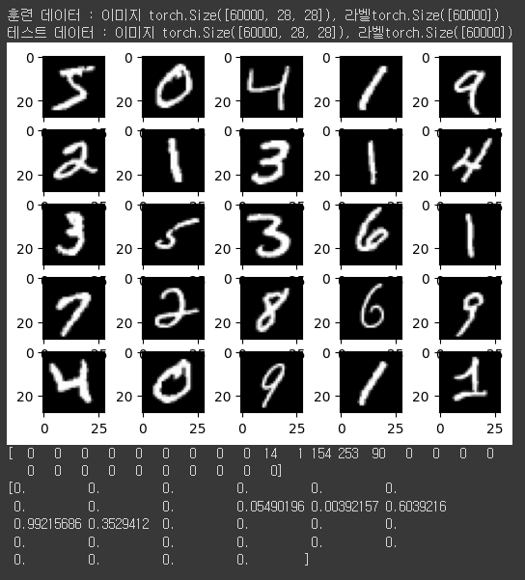
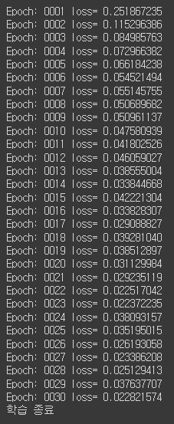
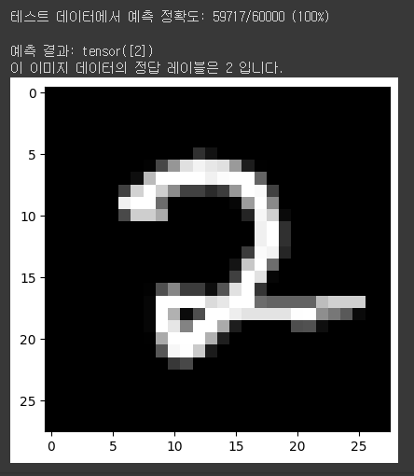
컴퓨터공학과 20194111 최민규
+
MNIST 프로그램 – 수정 :: 실행결과
더 많은 양의 데이터를 더 큰 에포크 수로 훈련 시켰는데, 간단한 예라 눈에 띄지는 않지만 정확도가 늘었다.

